Slide 1
Уголок развития речи «ГОВОРИМ И ДУМАЕМ» группа №10 «РОМАШКА»
Воспитатели
Грошевая Татьяна Александровна
высшая квалификационная категория
Зубова Евгения Анатольевна
2021 год
город Бердск

Slide 2
Задачи речевого развития - обогащение и активизация словаря -воспитание звуковой культуры речи -совершенствование грамматической правильности речи -развитие связной речи
Принципы организации центра речевого развития
-наличие игрового персонажа
-наполняемость
-разнообразие материала
-соответствие возрасту
-доступность
-безопасность
-эстетичность оформления
-периодичность обновления

Slide 3
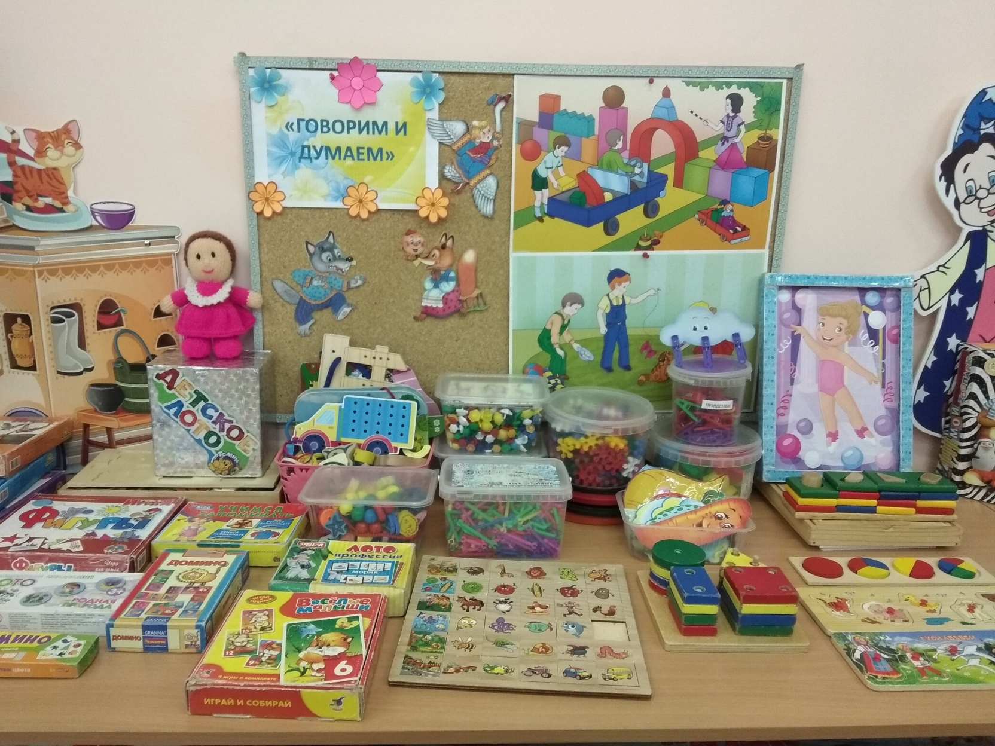
Это наш уголок развития речи «ГОВОРИМ И ДУМАЕМ» , главным персонажем является кукла-Говорушка

Slide 4
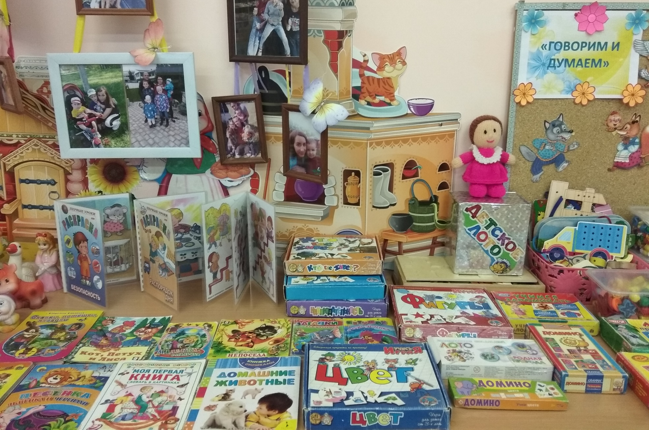
Здесь мы постарались поместить самое необходимое, для работы с детьми по речевому развитию

Slide 5
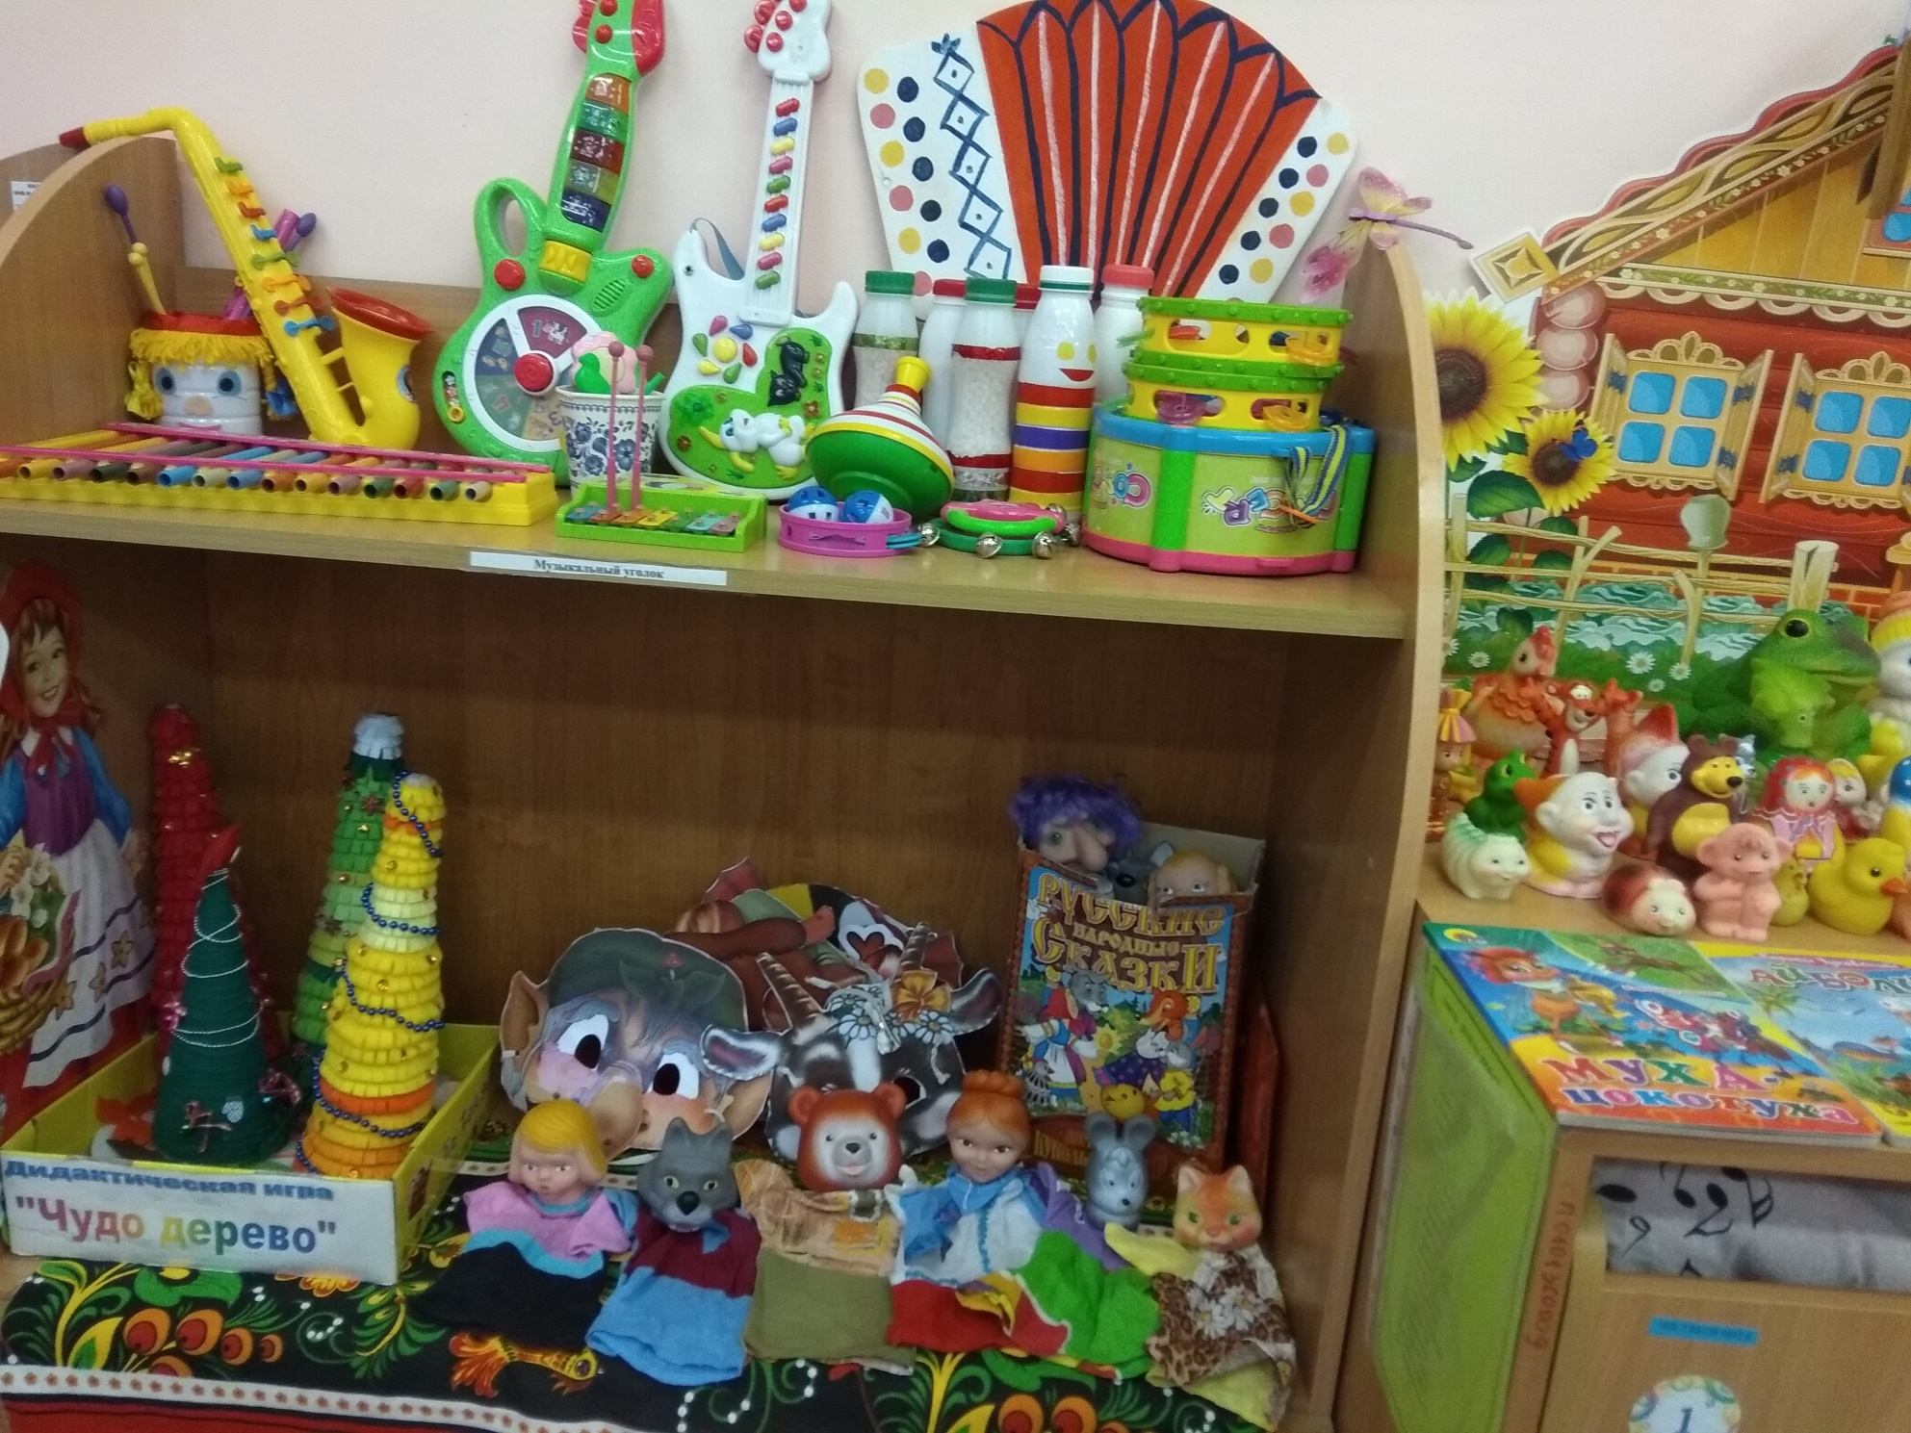

Slide 6
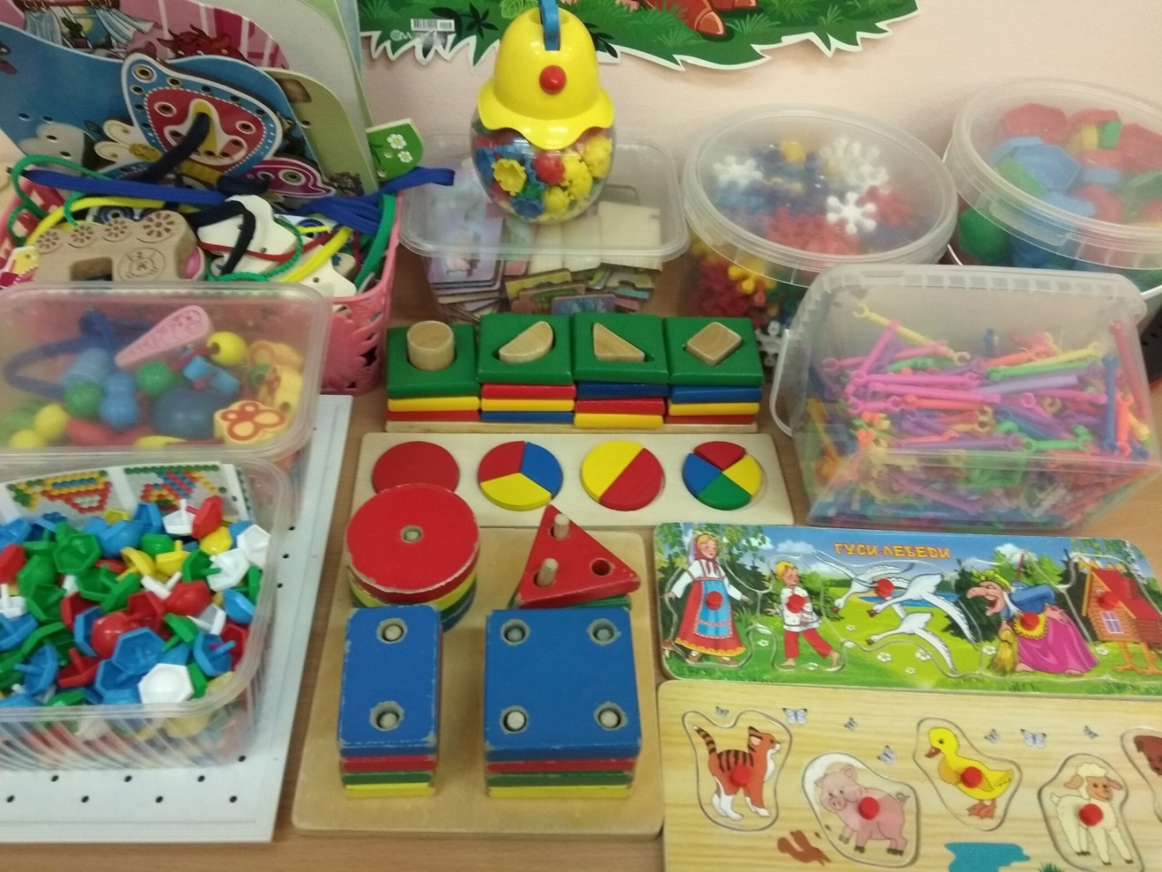
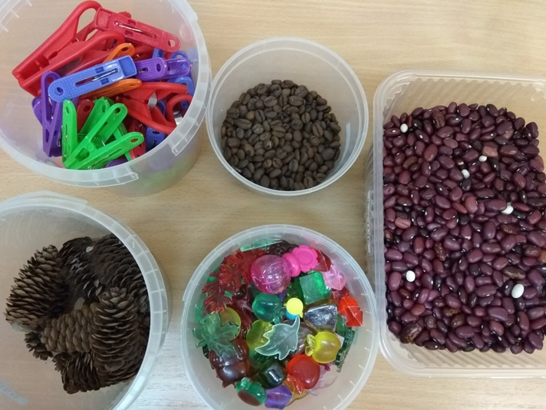
Пособия для развития мелкой моторики (шнуровки, мозаики, прищепки, мелкие игрушки, домашняя песочница, крупы)

Slide 7
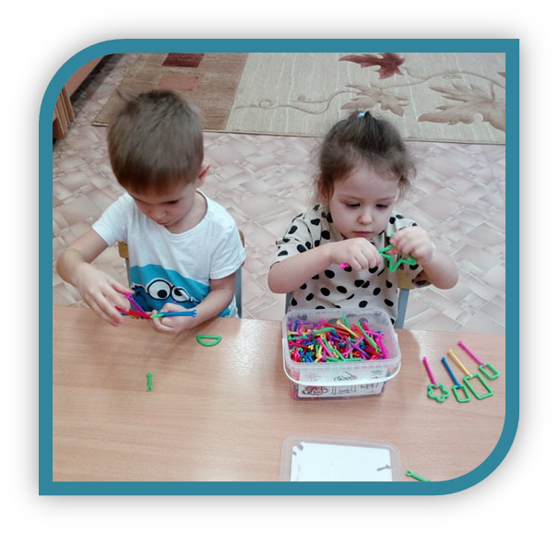
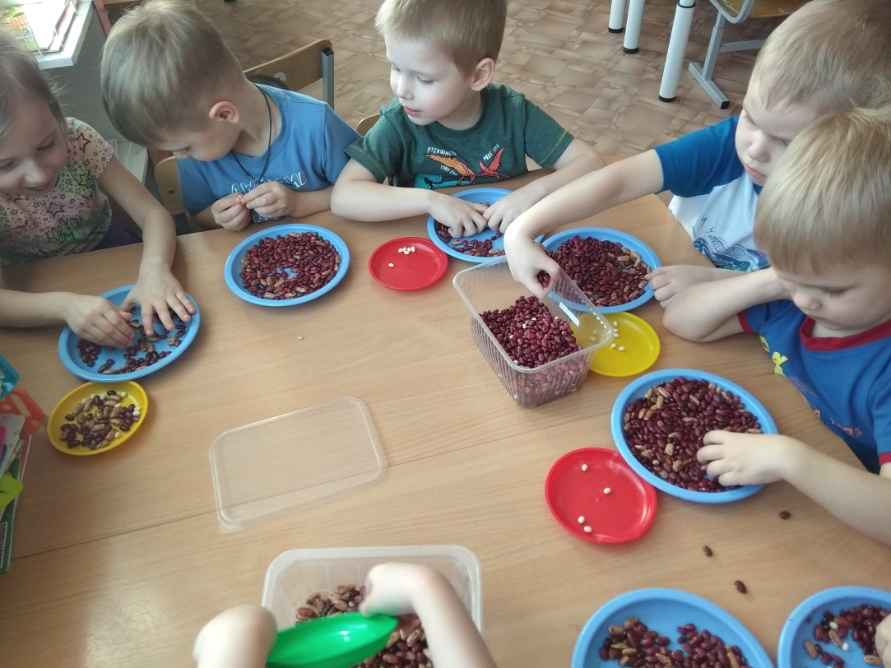
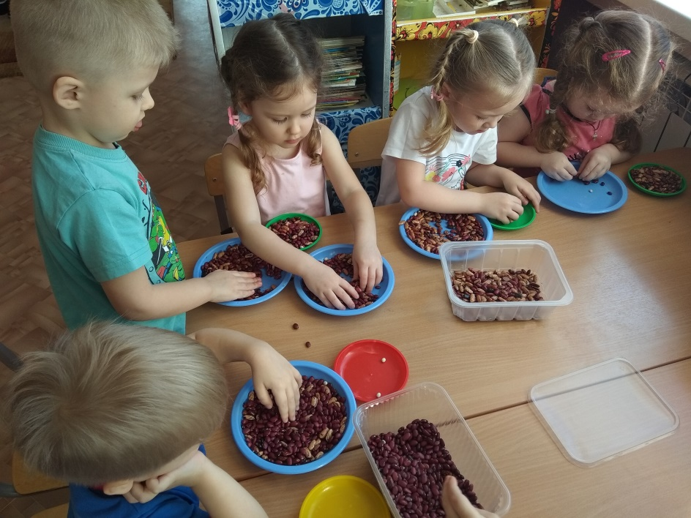
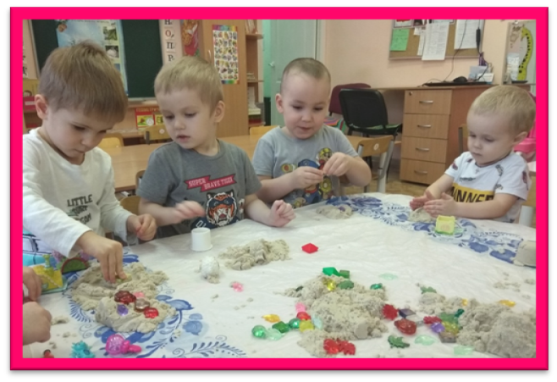
Для каждого ребенка нашлось любимое занятие

Slide 8
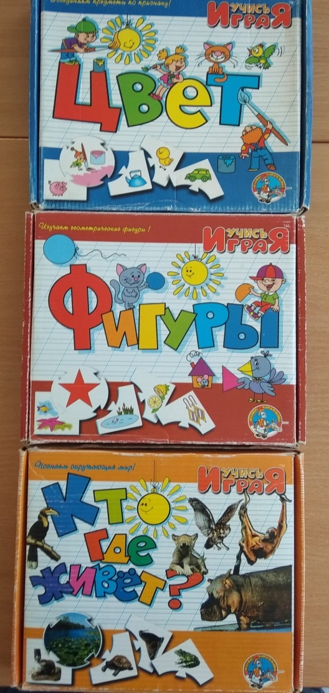
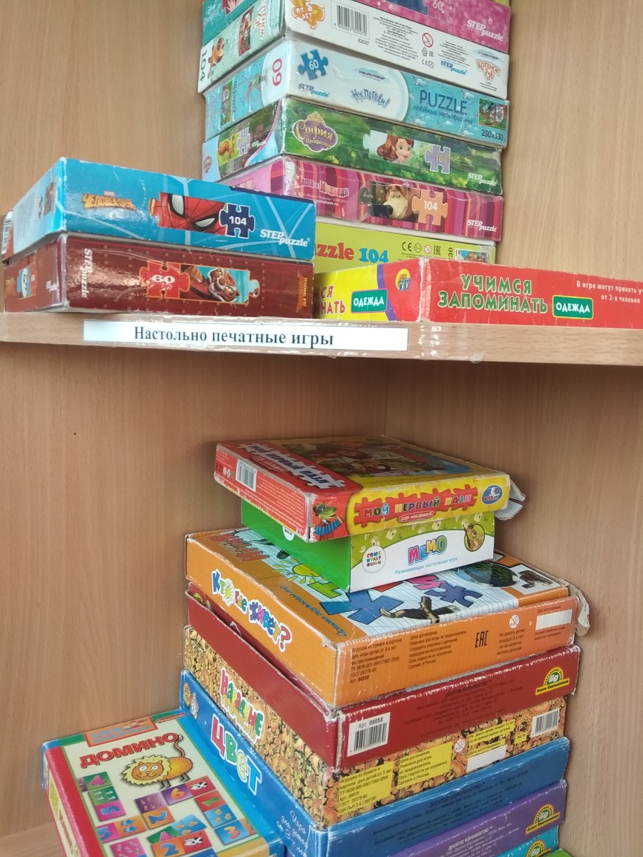
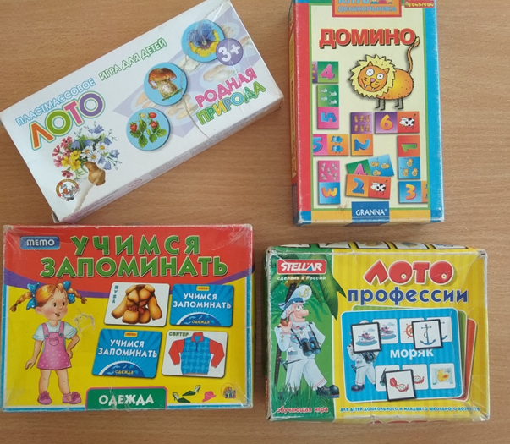
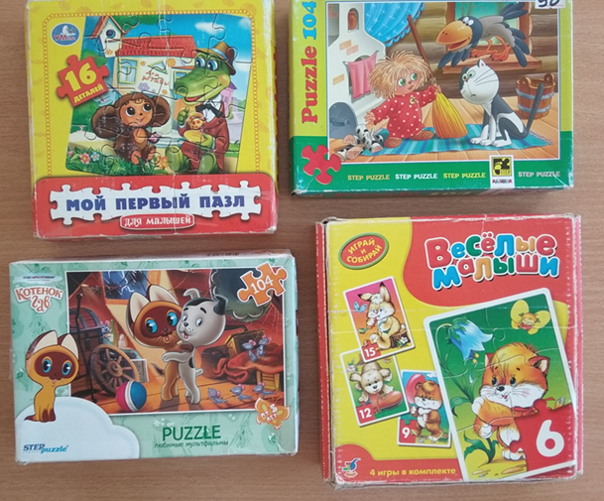
Настольно-печатные игры, пазлы, лото

Slide 9
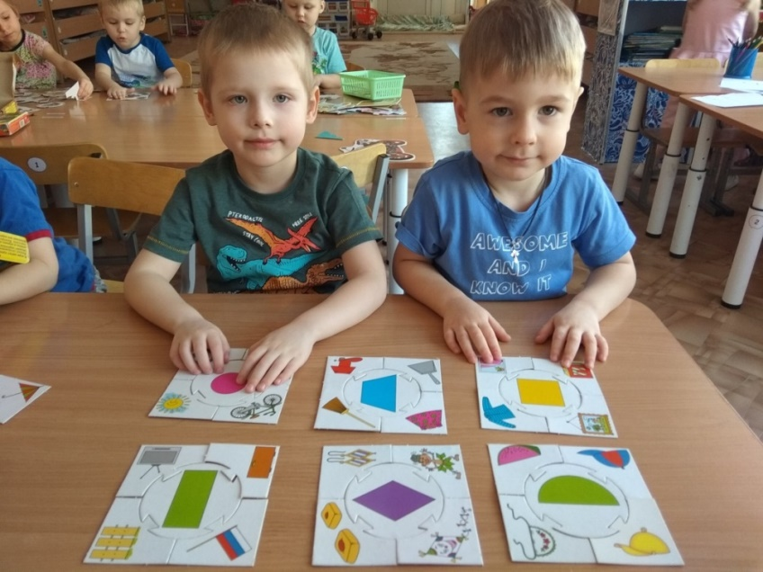
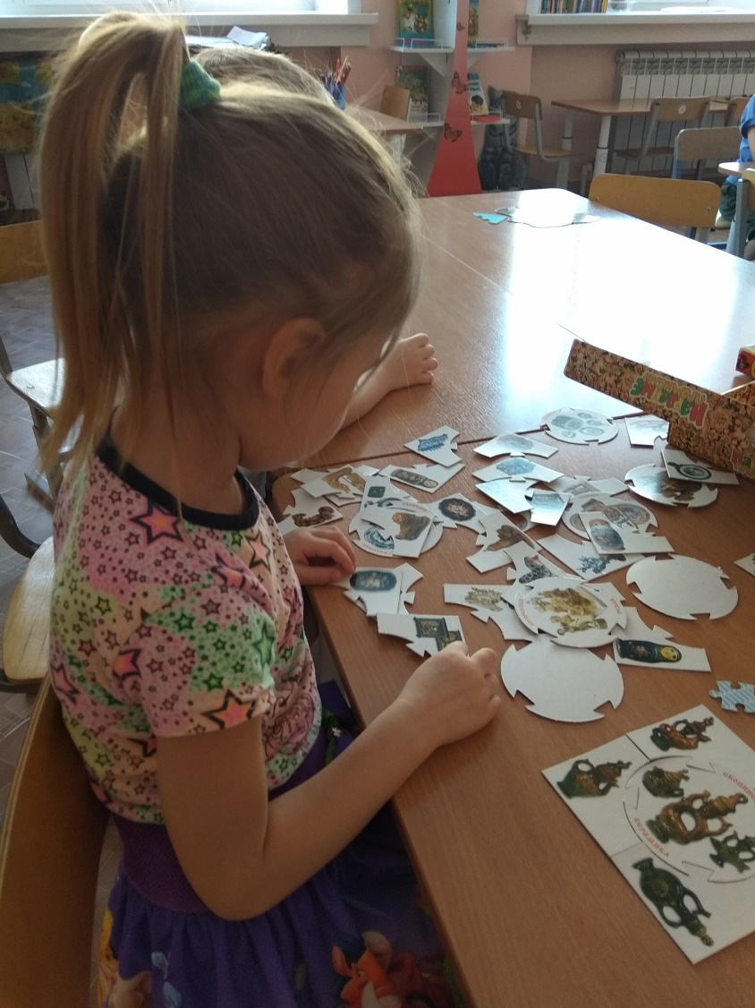
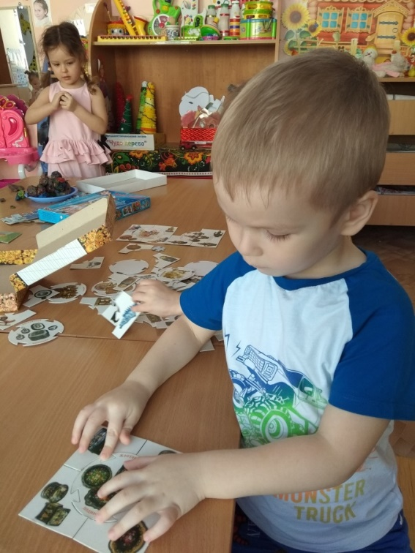
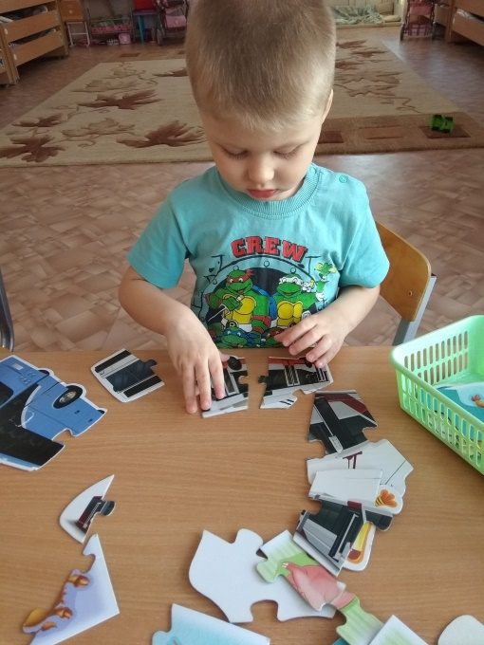
Развиваем речь, мышление, логику

Slide 10
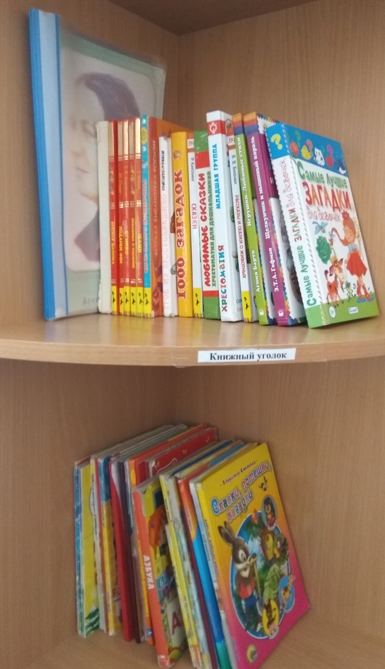
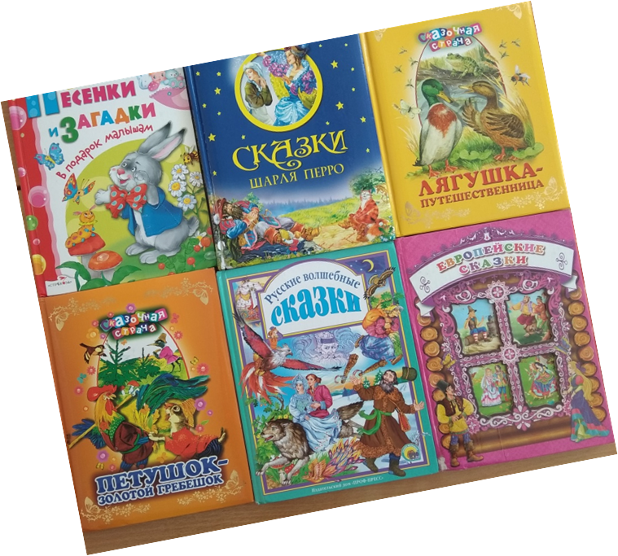
Библиотека детских книг , картотека -биография детских писателей

Slide 11
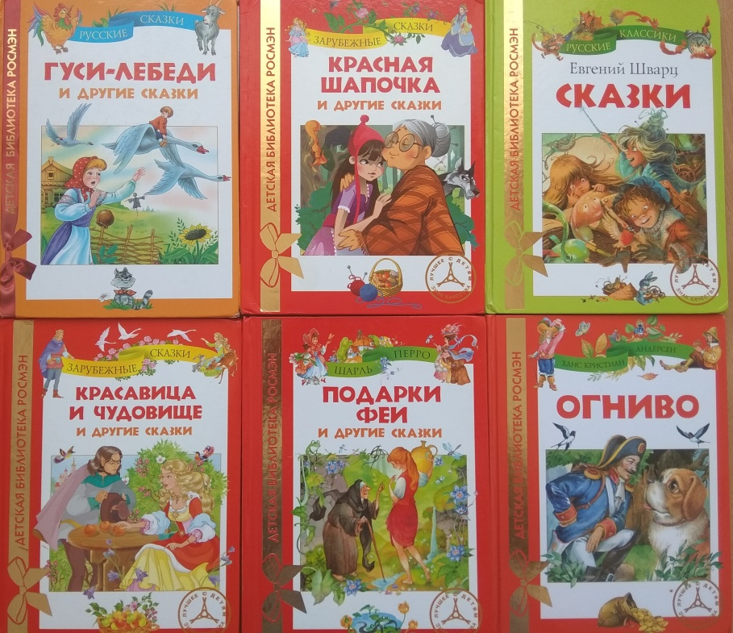
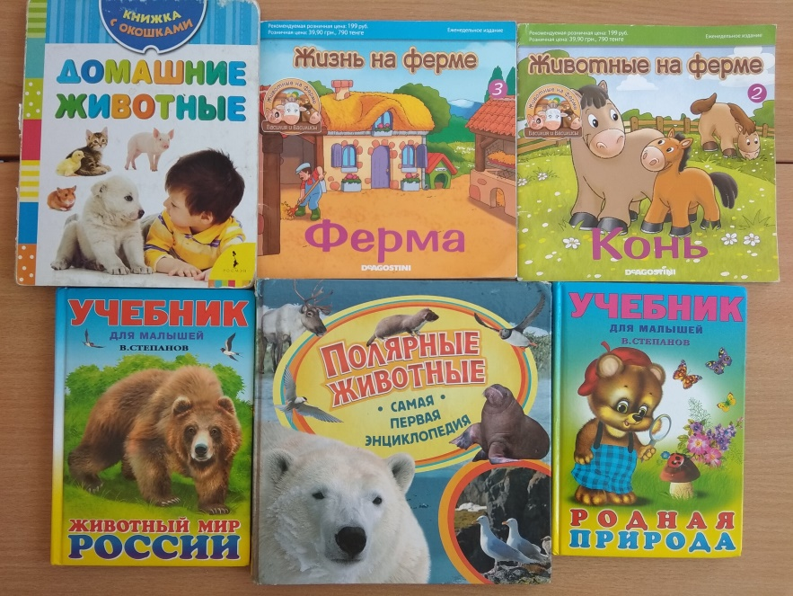
Подборка книг по темам

Slide 12
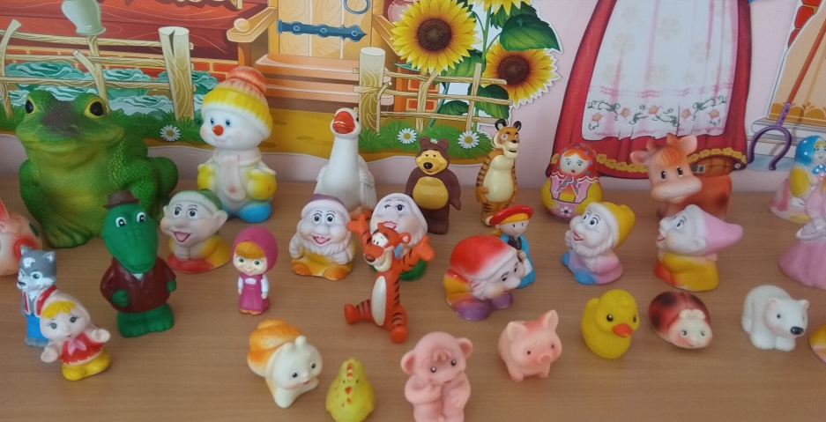
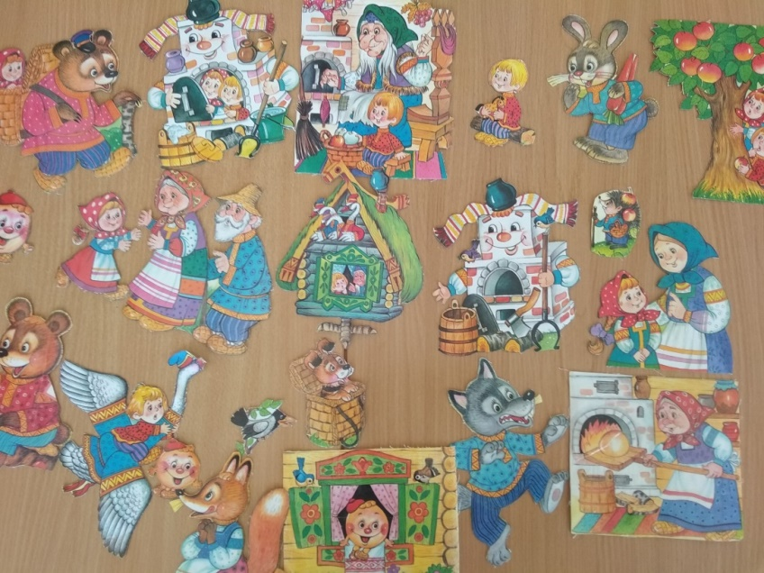
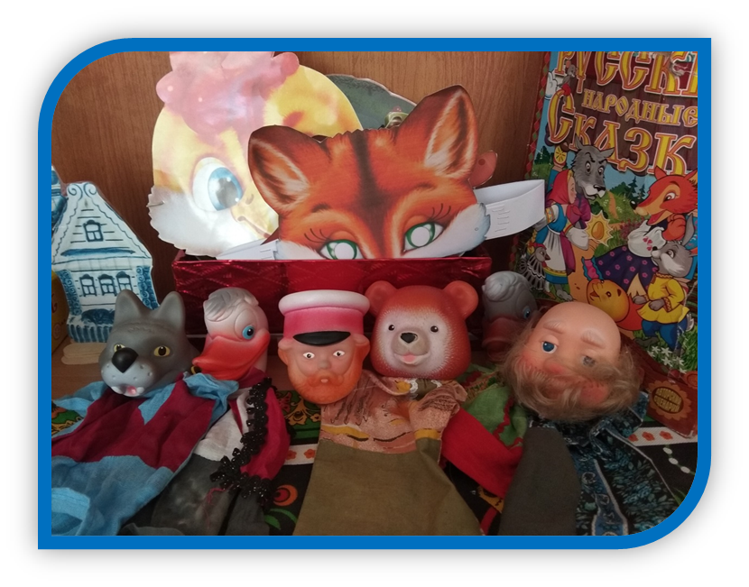
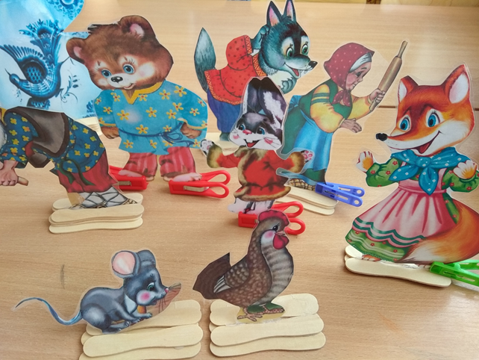
Игры и пособия по автоматизации звуков: мелкие игрушки, различные виды театров

Slide 13
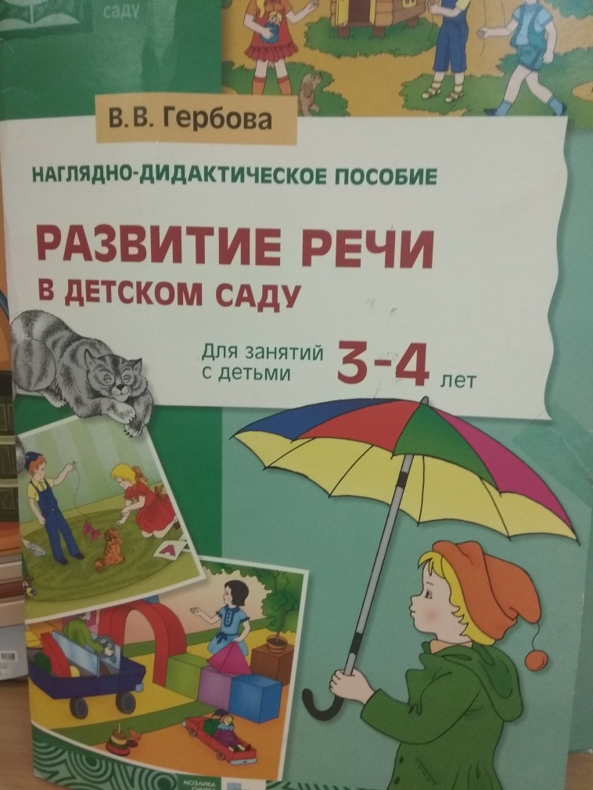
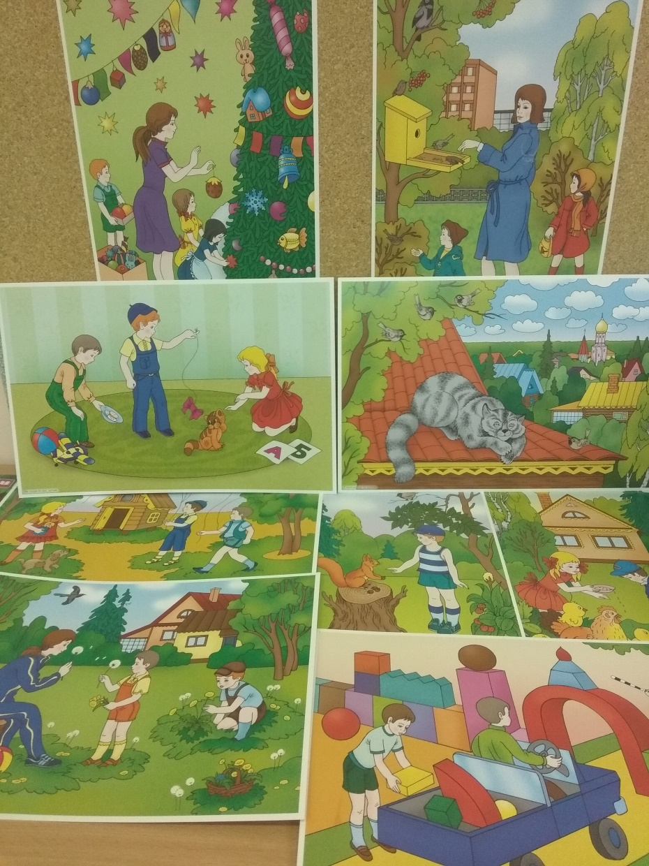
Серии сюжетных картин

Slide 14
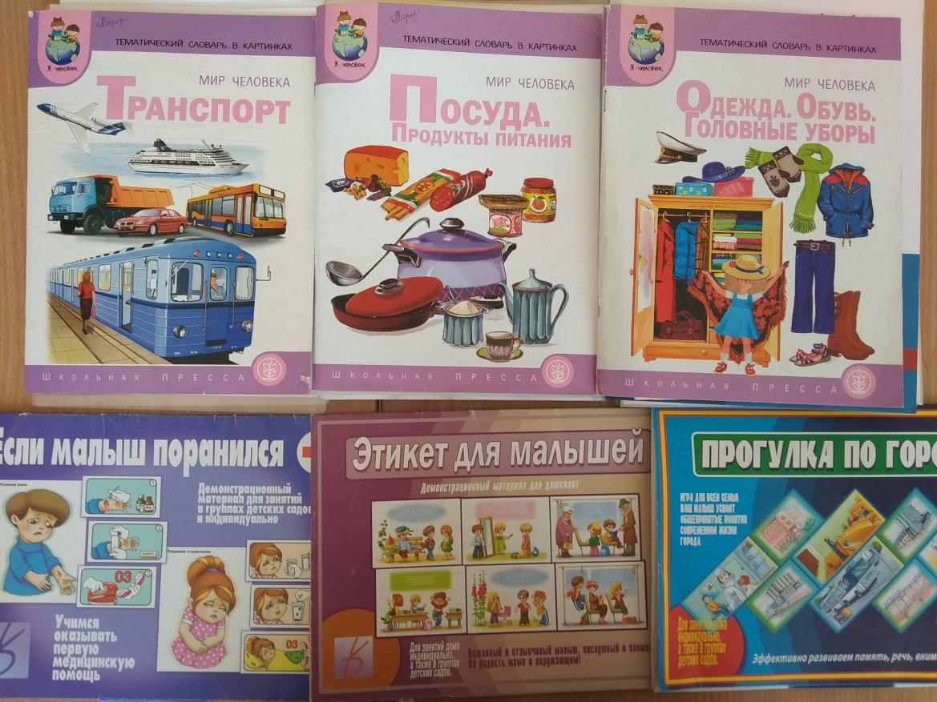
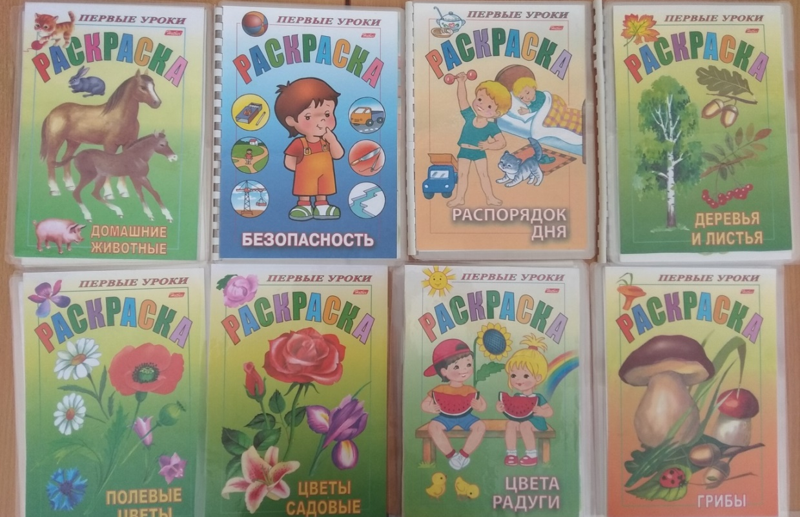
Предметные картинки по лексическим темам

Slide 15
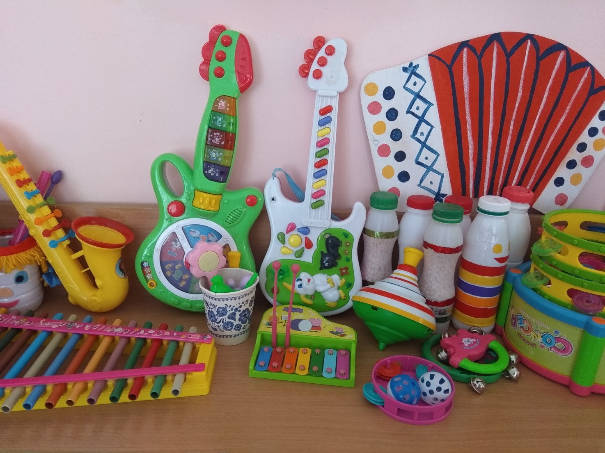
Материал по звукоподражанию (шумовые инструменты, детские музыкальные инструменты: барабан, металлофон, дудочки, бубны, трещотки, погремушки, гитары с музыкальным сопровождением)

Slide 16
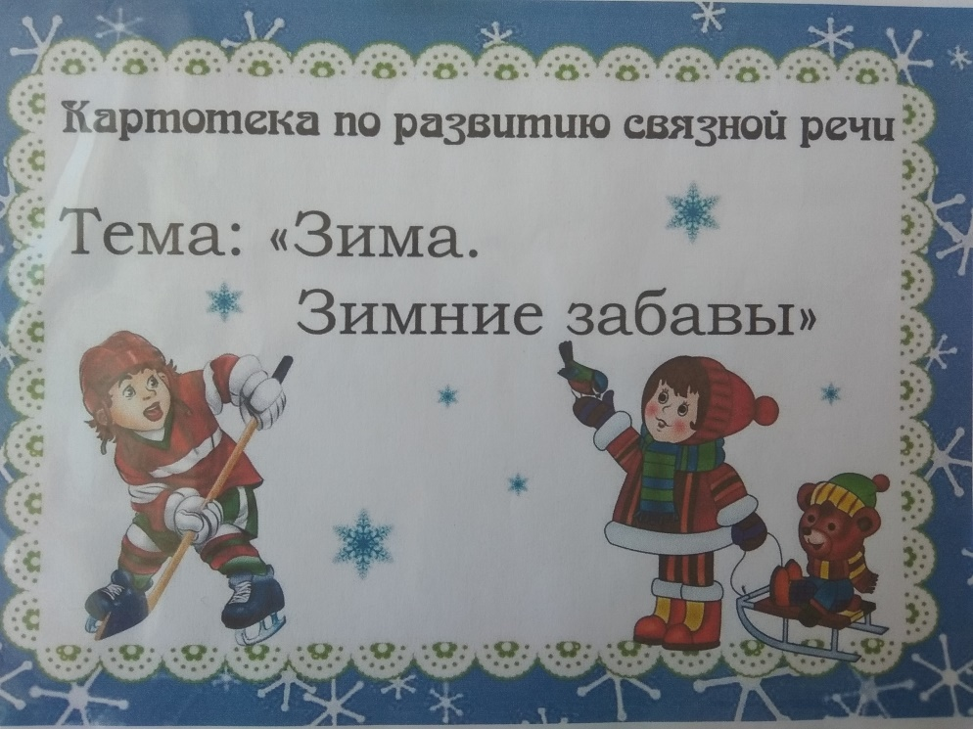
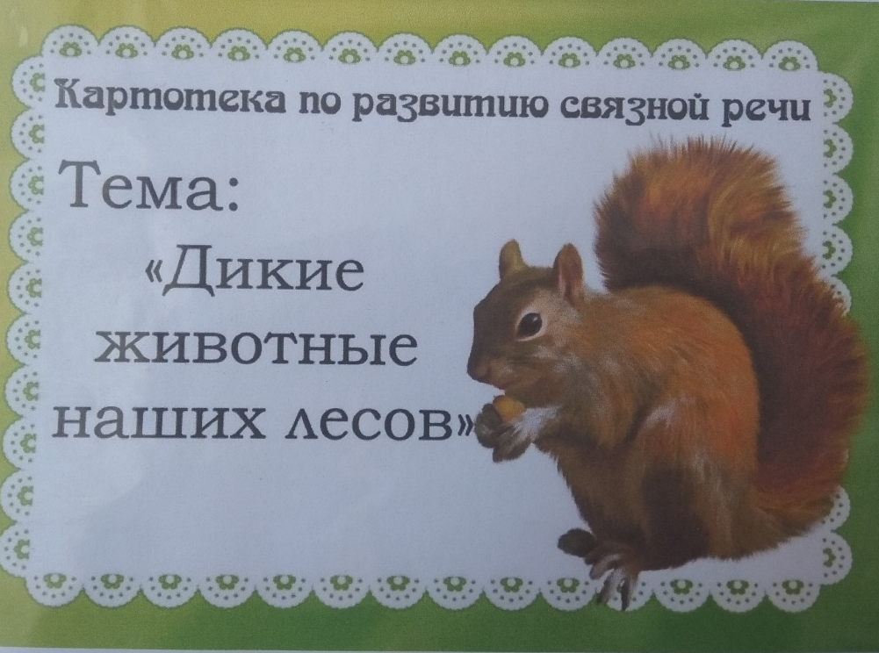
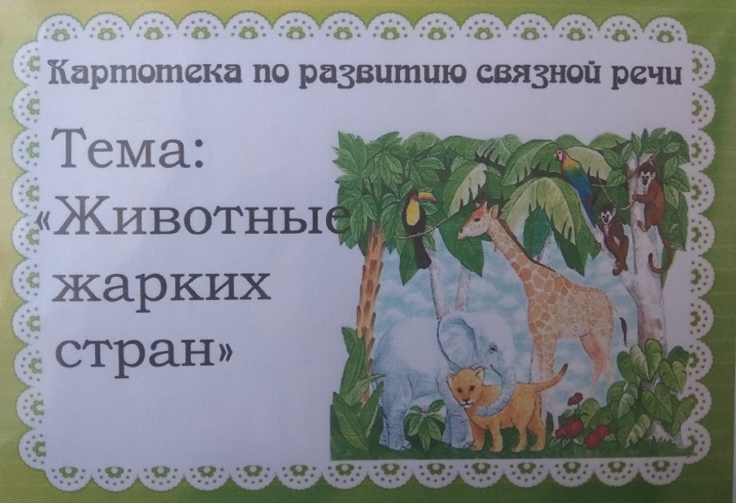
Картотеки игр по развитию связной речи, гимнастик, стихов, физминуток, пальчиковых игр

Slide 17
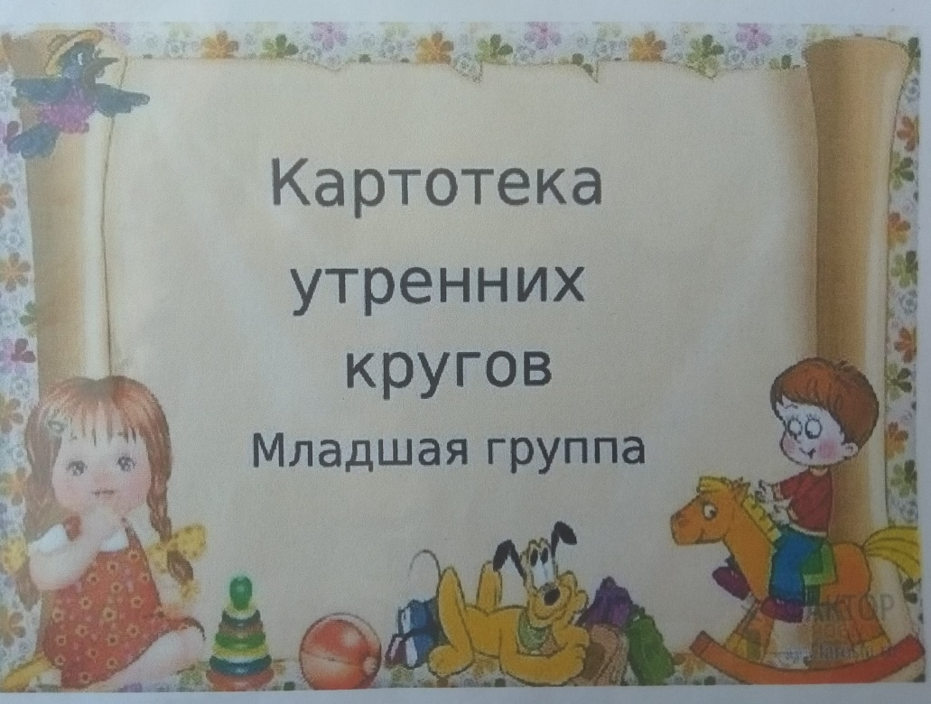
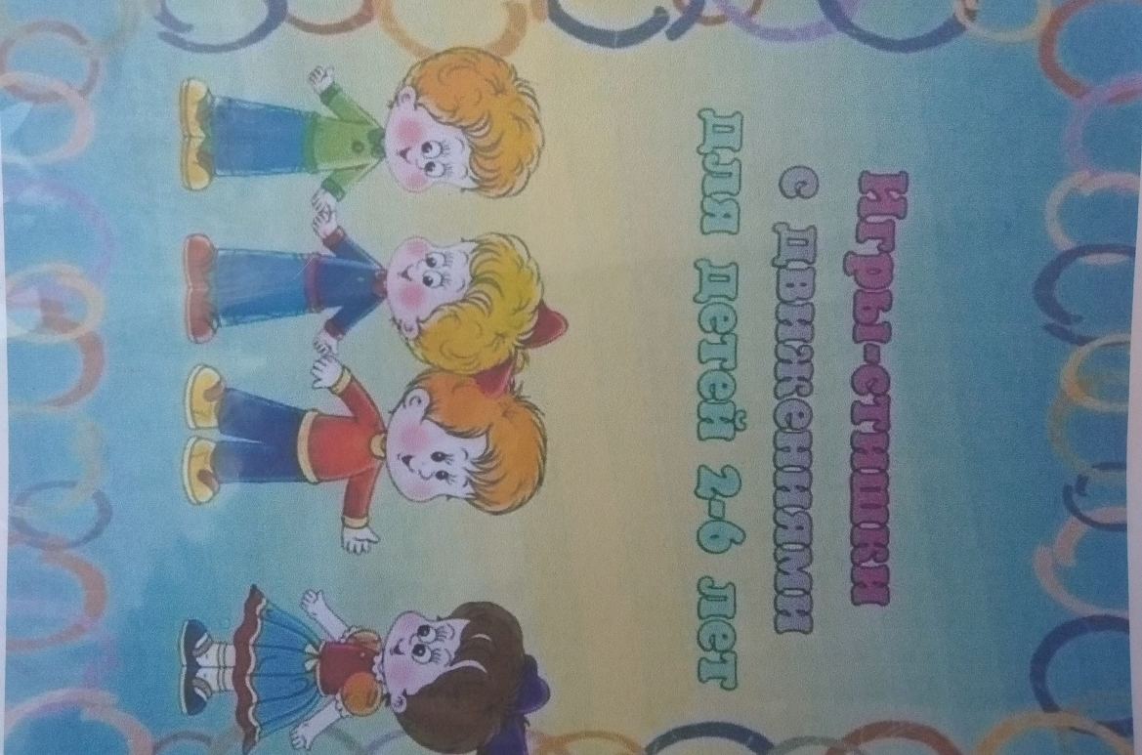
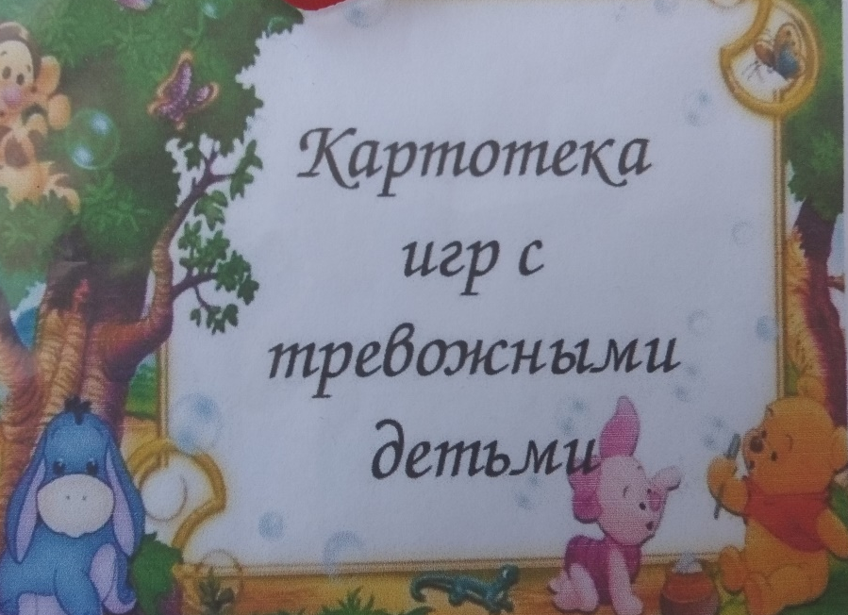

Slide 19
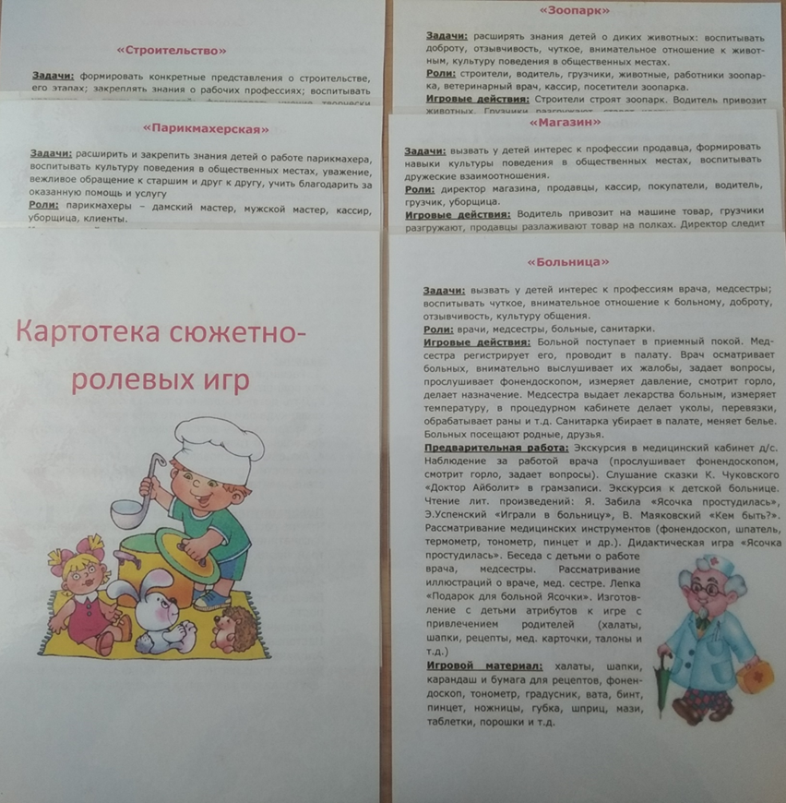
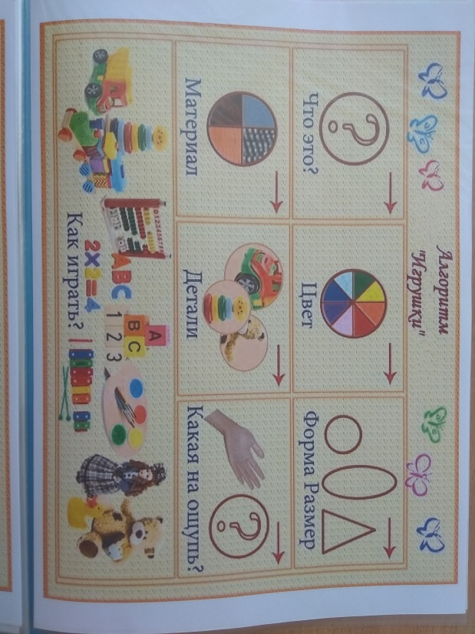

Slide 20
Работа с родителями
СОВЕТЫ РОДИТЕЛЯМ
список литературы для чтения детям
во 2-ой младшей группе

Slide 21
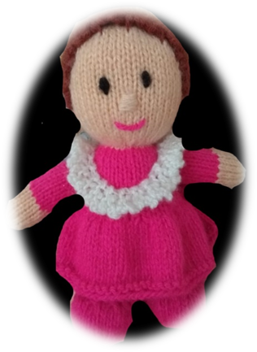
СПАСИБО ЗА ВНИМАНИЕ

